Slide 1
Engenharia de dados e computação em nuvem
IA
Aula 2
Erick Douglas de Lima

Slide 2
Engenharia de dados e computação em nuvem
Aula 2:
Ecossistema Hadoop

Slide 3
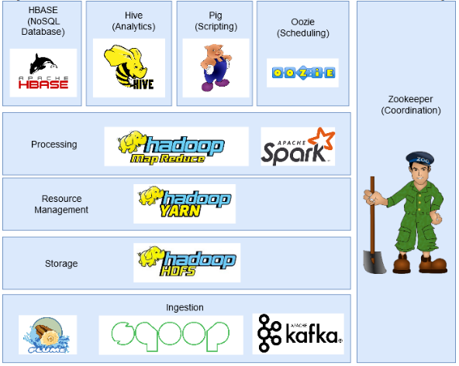
Ecossistema Hadoop

Slide 4
Projeto Apache Hadoop
Framework que permite processamento:
Paralelo
Distribuído
Grandes massas de dados
Utiliza clusters de computadores
Proporciona escalabilidade

Slide 5
Releases do Hadoop
• Hadoop 1 (2012)
Primeira release - HDFS e MapReduce
• Hadoop 2 (2013)
Introduz o YARN – otimiza a alocação de recursos para várias aplicações
• Hadoop 3 (2017)
Resolve o problema de SPOF (ponto única de falha) do HDFS - suporta vários namenodes
O HDFS usa erasure coding - reduz a sobrecarga de armazenamento
Utilização de contêineres (Docker)
Suporta a utilização de GPUs para processamento (Deep Learning)

Slide 6
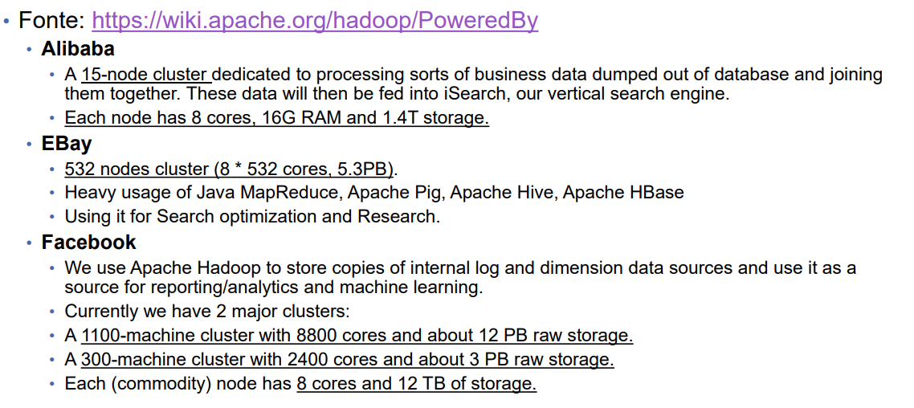
Alguns exemplos de configuração

Slide 7
Compoentes do Hadoop
O Hadoop é constituído por inúmeros componentes centrais que são:
HDFS (Sistema de Gerenciamento de Arquivos)
YARN (Gerenciador de Recursos e Agendamentos de Serviços)
MapReduce (Modelo de Programação Paralela)
Linguagens de alto nível (PIG para Script e Hive para pesquisa SQL)
Processamento de Grafos (Giraph)
Banco de Dados NoSQL (Hbase e Cassandra)
Gerenciamento de Serviços (Zookeeper)
Processamento em tempo real e em memória ( Spark)

Slide 8

HDFS
HDFS (Hadoop Distributed File System) é o Sistema de Gerenciamento de Arquivos do Hadoop, onde são criados, armazenados e lidos os arquivos de grandes volumes de dados manuseados em Big Data.
HDFS é um sistema de arquivos com armazenamento distribuído para todos os nós, racks e clusters de uma rede. HDFS gerencia estas estruturas, permitindo que os dados sejam manipulados pelas aplicações de Hadoop.
O que são Nó, Rack e Cluster?
Um nó de uma rede equivale a um computador. Agrupando 30 ou 40 nós de uma rede, criamos um rack (armário) de computadores, e agrupando vários racks, temos então um “cluster”.
Hadoop trabalha com clusters de computadores, com HDFS gerenciando os arquivos distribuídos por entre centenas ou milhares de nós de uma rede.
Características do HDFS
1. Desenhado para manusear uma grande variedade de dados, desde arquivos .TXT, arquivos geoespaciais e os de sequenciamento genético entre outros.
2. Organizado por blocos de dados, contendo 64MB ou 128MB cada um.
3. Seguro contra falhas de hardware, replicando os blocos em múltiplos nós, com acesso paralelo a cada um deles
4. Escalável com capacidade para gerenciar bilhões de arquivos contendo Giga, TeraBytes e PetaBytes de dados.
5. Fornece um mapa onde se encontram blocos distribuídos em uma rede que podem ser visualizados pelo administrador de Hadoop.

Slide 9

YARN
YARN é uma camada de software (framework) responsável por distribuir os recursos computacionais como uso de memória e processamento para os serviços executados pelas aplicações, otimizando o processamento paralelo.
YARN é como um gerente, que indica quem, quando e onde devem ser realizados os processamentos dos diferentes serviços dentro do ecossistema Hadoop e quais recursos devem ser alocados para cada tarefa.
YARN fornece um agendamento (Schedule) sofisticado para utilização dos recursos computacionais da rede, distribuídos em várias estruturas paralelas responsáveis pelas operações dos dados armazenados em HDFS.
YARN fornece uma nova arquitetura de processamento de dados, levando a computação onde se encontram os dados (nós da rede), e não ao contrário, buscando e trafegando os dados para serem processados em um único local. Este conceito, favorece a velocidade do processamento distribuído.
YARN trabalha em sintonia fina com o HDFS para que os arquivos de dados possam se acessados e arquivos de programas executados.

Slide 10
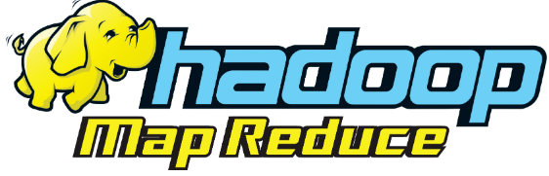
MapReduce
MapReduce é um modelo de programação paralela, para grandes coleções de dados, utilizando computação distribuída em clusters.
Oferece acesso a partir de interfaces de alto nível para desenvolvimento de aplicações a partir de ferramentas de alto nível como Hive, Pig e linguagens como Scala e Python.
O método foi desenvolvido pela Google para indexar URLs por palavras após um rastreamento na web. Com isto foi possível estabelecer classificações de uso destas páginas, e selecionar as mais utilizadas. MapReduce está na base do mecanismo de busca da Google, através da implementação do algoritmo “PageRank” e da venda de propaganda digital.
Um modelo de MapReduce é o chamado Wordcount (contador de palavras) para aplicações textuais, com identificação de palavras em documentos. Dai derivam muitas aplicações, desde estruturação de um documento em palavras chaves até identificação de palavras a serem digitadas a partir de um teclado de celular, para aplicações de processamento em linguagem natural.
MapReduce revolucionou o tratamento de grandes volumes de dados estabelecendo as bases da programação de computadores para Big Data.

Slide 11
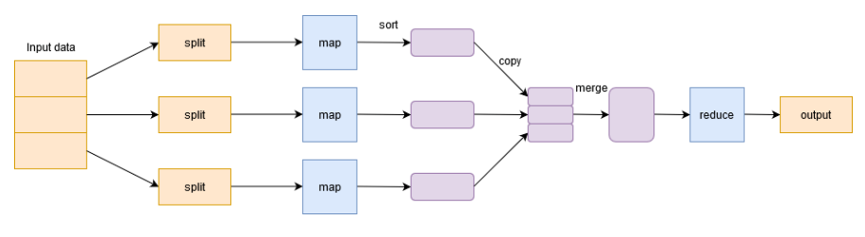
MapReduce

Slide 12
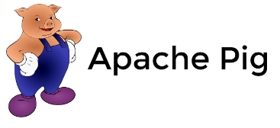

Linguagens Pig e Hive
PIG e Hive são linguagens de Script, que traduzem comandos de alto nível para serem executados por MapReduce, simplificando a programação de Hadoop, que utiliza nativamente a linguagem Java.
Com isto, o desenvolvimento em Hadoop ficou simplificado, aumentando a produtividade dos programadores e permitindo que profissionais não especializadas em Java, se tornassem usuários e programadores de Hadoop.
PigLatin é a linguagem de fluxo de dados oferecida por PIG, que não exige que os dados tenham um esquema (como em SQL com tabelas e relacionamentos) e por esta razão é adequado ao processamento de dados não estruturados.
Hive, por sua vez, transforma Hadoop em uma Data Warehouse (armazém de dados), utilizando o dialeto SQL para consulta de dados, chamado de HiveSQL. Implementa scripts muito semelhantes ao SQL simplificando o trabalho e a migração para Hadoop de profissionais que trabalham com banco de dados.
Assim como SQL (linguagem dos bancos de dados), Hive pode ser executado também de maneira interativa, facilitando o desenvolvimento de aplicações.

Slide 13
Processamento de Grafos - Giraph
Giraph, é uma implementação escalável e tolerante à falhas de algoritmos de processamento de grafos em clusters Hadoop para milhares de nós de computacionais.
É utilizado em larga escala pelo LinkedIn, Twitter e Facebook para análises de redes sociais, com a representação de bilhões ou trilhões de conexões em conjuntos de dados para identificar popularidade, importância, localização e interesses entre os usuários.
Um Grafo é composto por conjuntos de nós ou objetos que se conectam entre si por arestas, e que podem ser representados em forma matricial para serem processados por computadores.
São utilizados para modelar “coisas” como redes rodoviárias, redes sociais, fluxo de mercadorias, etc.
A Web com suas páginas HTML, pode ser vista como um enorme grafo, onde as páginas são os vértices conectados por arestas que representam os links. Um grafo da Web tem vários bilhões de vértices e vários bilhões de arestas.

Slide 14
Hbase e Cassandra
Apache Hbase: É um NoSQL orientado por Colunas. Ele é popular pois foi construído para ser executado no topo de Hadoop com HDFS. Foi projetado a partir dos conceitos do primeiro banco de dados colunar desenvolvido pela Google, o BigTable. É bastante útil para pesquisa em tempo real, leitura e acesso de grandes volumes de dados.
Apache Cassandra: É um poderoso NoSQL baseado no modelo chave/valor. Foi originalmente desenvolvido pelo Facebook em 2008, sendo extremamente escalável e tolerante à falhas. Foi desenvolvido para resolver problemas analíticos de Big Data em tempo real envolvendo Petabytes de dados usando MapReduce. O Cassandra pode ser executado sem Hadoop, mas se torna extremamente poderoso quando conectado ao Hadoop e HDFS.

Slide 15
Apache ZooKeeper
Apache ZooKeeper é o serviço de coordenação de recursos em rede do Hadoop, capaz de manter as informações de configuração atualizadas.
É utilizado para nomeação permitindo que um nó de rede encontre outro em um conjunto de milhares de máquinas. Resolve problemas de sincronização dos milhares de servidores distribuídos em rede utilizando blocos, barreiras e filas. É utilizado em serviços de eleições de líderes da rede, que são os computadores que mantém as listas de recursos e nós que estão ativos de toda a rede.
ZooKeeper é simples de utilizar, prático e confiável. É software livre da Apache Foundation (https://zookeeper.apache.org/)

Slide 16
Apache Spark
Spark é uma ferramenta para processamento distribuído e o maior projeto open source voltado para o processamento de dados do momento. Ele faz parte do ecossitema Hadoop, ou seja, pode ser utilizado rodando em cima da estrutura Hadoop e também pode utilizar a estrutura do HDFS e do MapReduce para otimizar consultas em grandes quantidades de dados.
É composto pelo módulo responsável pela realização de Streaming, Spark SQL e Dataframes, MLlib e o GraphX. É possível utilizar com Java, Scala, Python e R.

Slide 17
A importância do Spark
Quando se fala em aplicações de Big Data em tempo real, Spark é a solução de mercado mais utilizada neste momento. O Spark permite que aplicações em clusters Hadoop, rodem 100 vezes mais rápido do que MapReduce, pois trabalha em memória e não em lotes, utilizando unidades de disco rígido.
O Spark é muito versátil e acessa dados em diversos formatos oriundos de diversas plataformas como MySQL, Amazon S3, HDFS, CouchBase, etc.
Spark é atrativo quando se fala em análise complexas em Big Data, que são aplicações que utilizam dados de diversas naturezas (estruturados e não estruturados) envolvendo texto, banco de dados, grafos, redes sociais, streaming, entre outros em uma única aplicação.

Slide 18
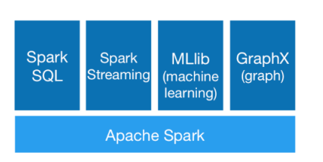
Componentes do Apache Spark

Slide 19

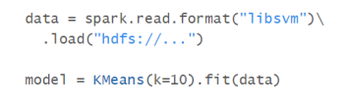
Componentes do Apache Spark
Uso da linguagem SQL no Spark SQL
Chamada de algoritmo Kmeans no Spark MLlib

Slide 20
Características do Spark
Velocidade (processamento em memória).
Utilização de RDDs.
Resolveu grande deficiência do Hadoop MapReduce.
Processamento distribuído em memória, mas também pode utilizar o disco.
Tolerante a falhas.
Suporte a múltiplas linguagens (Poliglota).
R, Java, Python e Scala.
Facilita o desenvolvimento.
Possibilidade de integrar com o SQL.
Shell para Scala e Python.
Uma grande comunidade.
Muitos usuários em volta do mundo.
Atualizações constantes.

Slide 21
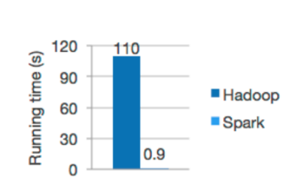
Comparação de velocidade Spark Vs Hadoop
Fonte: https://spark.apache.org/mllib/

